Slide 1
Linux Gestion des logiciels
Formateur : Braiek Fares

Slide 2
Généralités
Sur un système Linux, il est possible d’installer un logiciel de deux façons :
en utilisant un paquet d’installation ;
en compilant les fichiers sources.
Le paquet : Il s’agit d’un unique fichier comprenant toutes les données utiles à l’installation du programme. Il peut être exécuté directement sur le système à partir d’un dépôt logiciel.
Les fichiers sources : Certains logiciels ne sont pas fournis dans des paquets prêts à être installés mais via une archive contenant les fichiers sources. Charge à l’administrateur de préparer ces fichiers et de les compiler pour installer le programme.

Slide 3
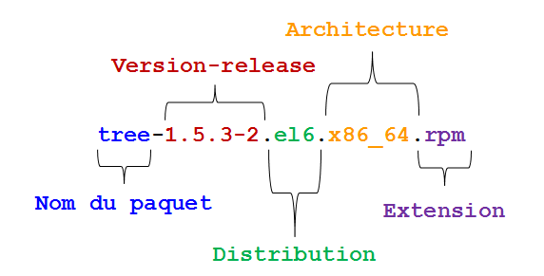
RPM : RedHat Package Manager
RPM (RedHat Package Manager) est un système de gestion des logiciels. Il est possible d’installer, de désinstaller, de mettre à jour ou de vérifier des logiciels contenus dans des paquets.
RPM est le format utilisé par toutes les distributions à base RedHat (Fedora, CentOS, SuSe, Mandriva, …​). Son équivalent dans le monde de Debian est DPKG (Debian Package).
Le nom d’un paquet RPM répond à une nomenclature précise :

Slide 4
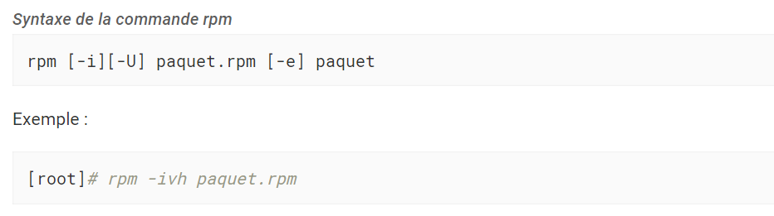
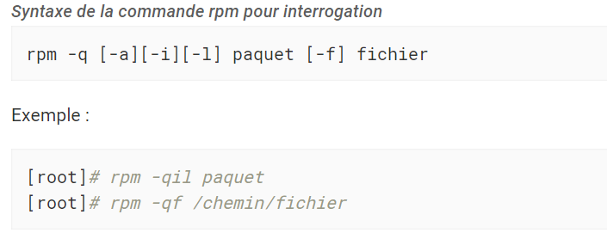
Commande rpm
La commande rpm permet d’installer un paquet
La commande rpm permet aussi d’interroger la base de données des paquets du système en ajoutant l’option -q.

Slide 5
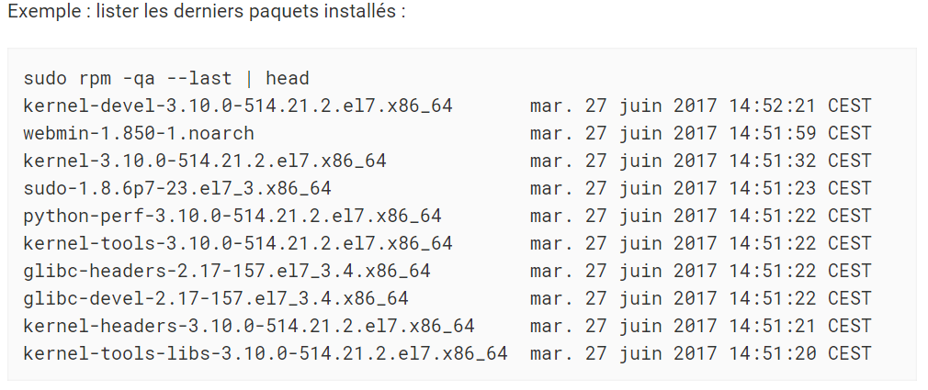
Commande rpm
Il est possible de lister tous les paquets installés et de filtrer avec la commande grep.

Slide 6
YUM : Yellow dog Updater Modified
YUM est un gestionnaire de paquets logiciels. Il fonctionne avec des paquets RPM regroupés dans un dépôt (un répertoire de stockage des paquets) local ou distant.
La commande yum permet la gestion des paquets en comparant ceux installés sur le système à ceux présents dans les dépôts définis sur le serveur.
Elle permet aussi d’installer automatiquement les dépendances, si elles sont également présentes dans les dépôts.
YUM est le gestionnaire utilisé par de nombreuses distributions à base RedHat (Fedora, CentOS, …​).
Son équivalent dans le monde Debian est APT (Advanced Packaging Tool).

Slide 7
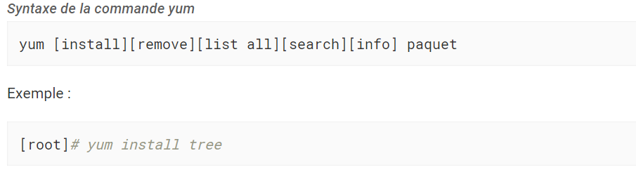
Commande yum
La commande yum permet d’installer un paquet en ne spécifiant que le nom court

Slide 8
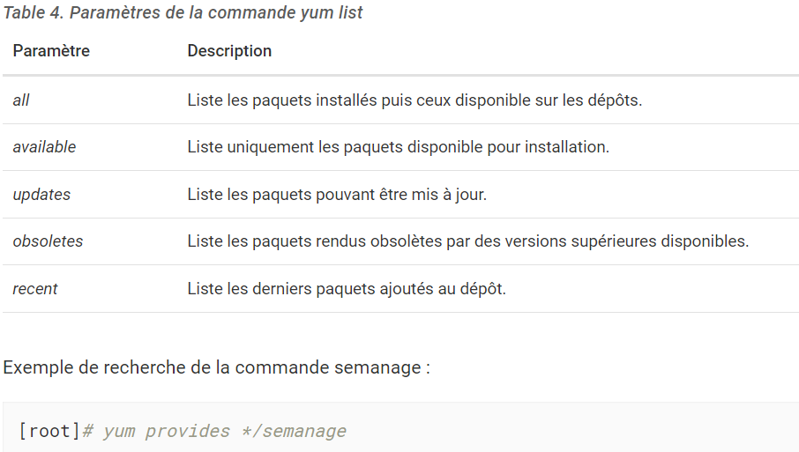
Commande yum
La commande yum list liste tous les paquets installés sur le système et présents dans le dépôt. Elle accepte plusieurs paramètres :

Slide 9
Fonctionnement de YUM
Le gestionnaire YUM s’appuie sur un ou plusieurs fichiers de configuration afin de cibler les dépôts contenant les paquets RPM.
Ces fichiers sont situés dans /etc/yum.repos.d/ et se terminent obligatoirement par .repo afin d’être exploités par YUM.
Exemple
/etc/yum.repos.d/MonDepotLocal.repo
Chaque fichier .repo se constitue au minimum des informations suivantes, une directive par ligne. Exemple:

Slide 10
Fonctionnement de YUM
Chaque fichier .repo se constitue au minimum des informations suivantes, une directive par ligne. Exemple:
[DepotLocal] #Nom court du dépôt
name=Mon dépôt local #Nom détaillé
baseurl=http://....... ou file:///...... #Adresse http ou local
enabled=1 #Activation =1, ou non activé =0"
gpgcheck=1 #Dépôt demandant une signature gpgkey=file:///etc/pki/rpm-gpg/RPM-GPG-KEY-CentOS-6 #Chemin de la clef publique GPG

Slide 11
Gérer son dépôt
La création d’un dépôt permet de disposer de sa propre banque de paquets. Celle-ci peut-être disponible par exemple par point de montage ou mise à disposition sur un serveur web.
Les étapes de la création d’un dépôt sur un serveur sont les suivantes :
Créer un répertoire qui va accueillir tous les paquets rpm ;
[root]# mkdir /MonDepot
Copier tous les paquets rpm nécessaires dans ce dossier ;
[root]# cp ../*.rpm /MonDepot/
Créer la structure et générer le dépôt à l’aide de la commande createrepo ;
[root]# createrepo /MonDepot
Configurer les fichiers .repo des clients afin qu’ils puissent installer les paquets depuis ce serveur (réinitialiser le cache des clients si besoin avec yum clean all)

Slide 12
Le dépôt EPEL
Le dépôt EPEL (Extra Packages for Enterprise Linux) est un dépôt contenant des paquets logiciels supplémentaires pour Entreprise Linux, ce qui inclut RedHat Entreprise Linux (RHEL), CentOS, etc
Pour une CentOS 6
[root]# rpm -ivh http://dl.fedoraproject.org/pub/epel/6/x86_64/epel-release-6-8.noarch.rpm
Après avoir installé le paquet RPM du dépôt
[root]# yum update

